Slide 1
API obfuscation
전동혁

Slide 2
Contents
Protector And API obfuscation
Runtime API obfuscation
Manual analysis
API Deobfuscator

Slide 3
Packer?
패커 : 패커란 실행 파일 “압축”기를 말함
정확한 명칭은 Run-Time 패커라고 한다.
사용 목적
→ PE 파일의 크기를 줄이고자 하는 목적 (compressor)
→ PE 파일의 내부 코드와 리소스를 감추기 위한 목적
종류
UPX, ASPack

Slide 4
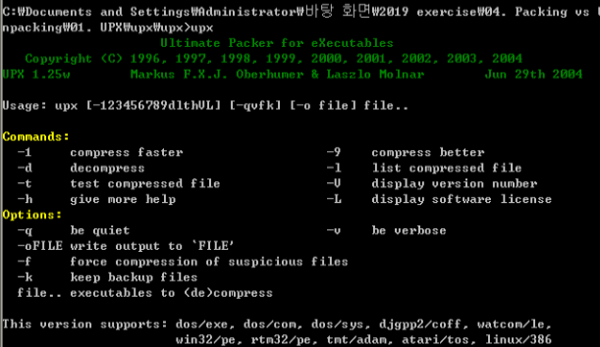
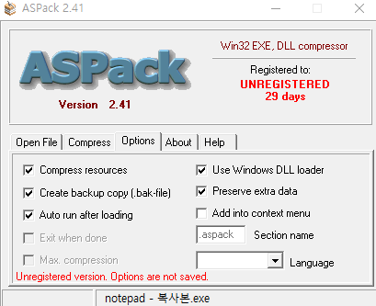
Packer?
UPX
ASPack

Slide 5
Packer?
프로텍터 : PE 파일(실행파일)을 리버싱으로 부터 보호하기 위한 유틸리티
실행 압축기능을 포함하여 리버싱을 막기 위한 다양한 안티 리버싱 기법이 적용됨
( anti-debugging, obfucation, API Redirect, Anti assemble, CodeVirtualization )
사용 목적
→ Cracking 방지
→ 코드 및 리소스 보호
종류
상용 : ASProtect, Themida, VMProtect
공개 : UltraProtect, Morphine

Slide 6
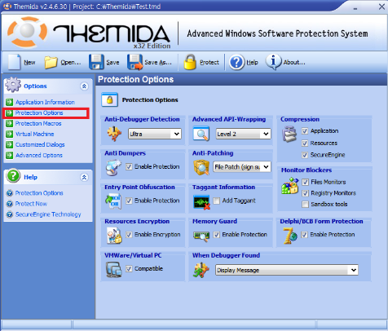
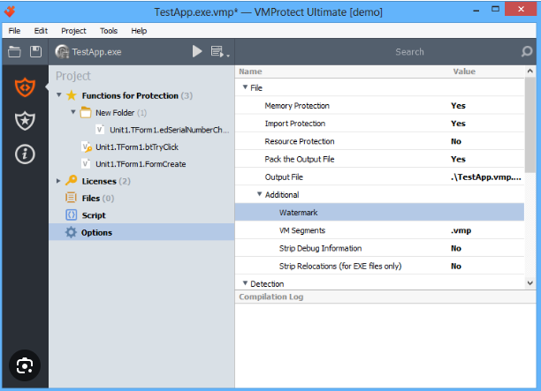
Packer?
Themida 2.x
VMProtect 3.x

Slide 7
Packer?
프로텍터는 사용자 코드를 보호해주는데 사용될 수 있다.
하지만 역으로 악성코드를 숨기는데 또한 사용될 수 있다.
난독화 및 코드 보호 기법이 들어가면서 Defender나 Anti-Virus에서도 탐지가 힘들어지기 떄문
최근 악성코드들은 컴퓨터에서 어떤 일을 수행하는지 모르게 활동해야 할 필요가 있어
악성코드 개발자 또한 프로텍터를 사용하여 악성코드를 배포함

Slide 8

Sample
MessageBoxW 함수를 호출하는 프로그램 작성

Slide 9
Protector?
Themida 적용 후
9KB -> 1,298KB 용량 증가

Slide 10
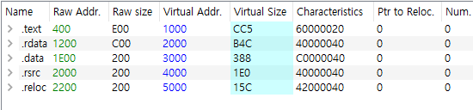
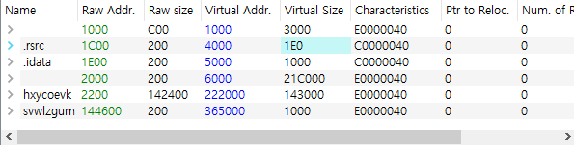
Protector?
Thmida 적용 전 Section
Thmida 적용 후 Section

Slide 11
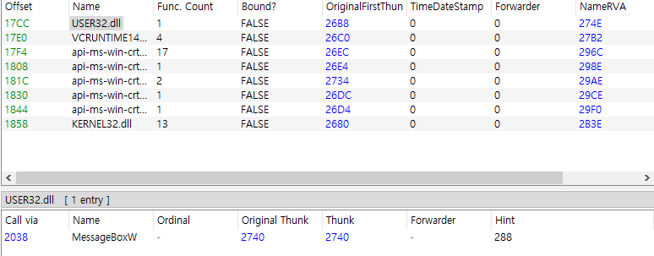
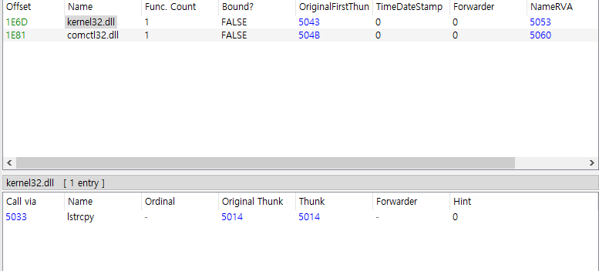
Protector?
MessageBoxW 함수가 사라짐
Thmida 적용 전 IAT
Thmida 적용 후 IAT

Slide 12
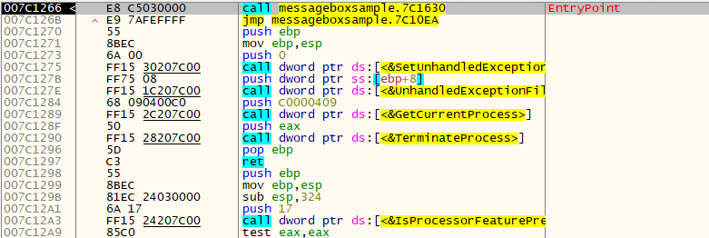
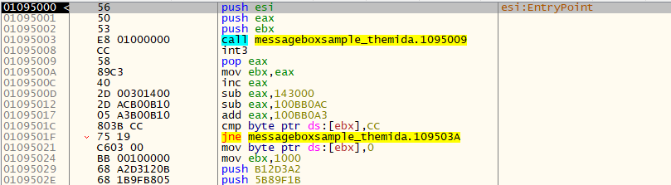
Protector?
0x007C1266
0x01095000
Thmida 적용 전 EntryPoint
Thmida 적용 후 EntryPoint

Slide 13

API obfucation?
Original user32.MessageBoxW
user32.MessageBoxW obfuscated

Slide 14
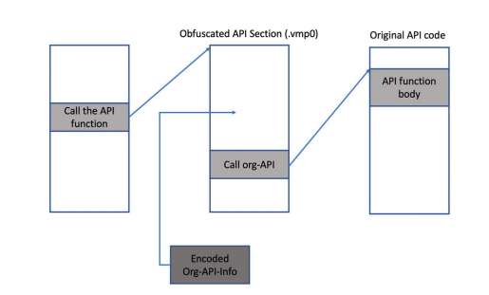
API obfucation?
Obfuscated API function Call Routine

Slide 15
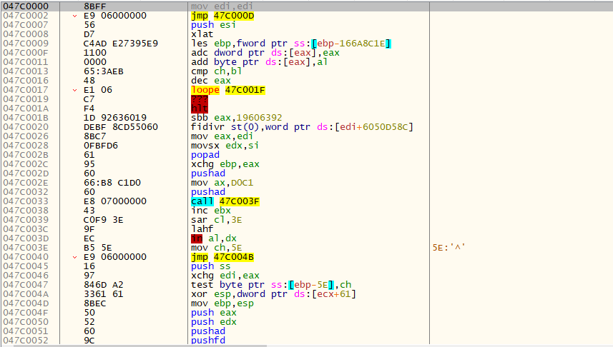
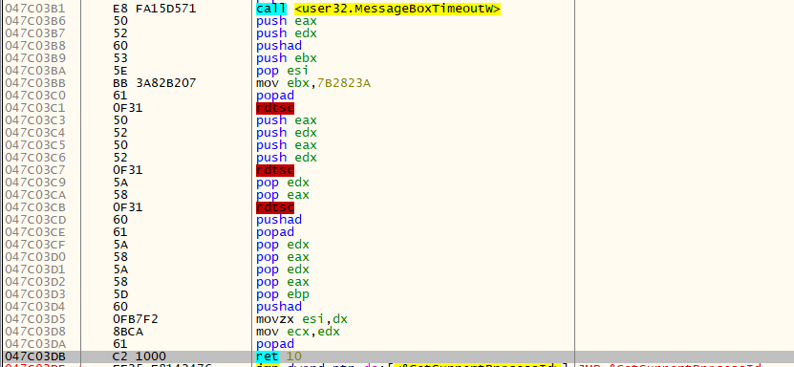
MessageBoxW- > MessageBoxTimeoutW
API obfucation?
Calling Obfuscated API function
수십 개의 jmp문이 수행되고 API 호출
ret 명령으로 API 함수 호출 후
기존 함수로 복귀

Slide 16
API obfucation?
Themida의 API Wrapping 기능을 통해 API 호출 Routine이 난독화가 됨
MessageBoxW 함수가 호출되지 않고 MessageBoxTimeoutW 함수가 호출
(bp 방지)
MessageBoxTimeoutW 함수는 MessageBoxW 함수 내부적으로 호출되는 함수
Themida API Wrapping 기능은 API 호출 루틴을 난독화시켜
ImportTable에 목록을 숨기거나 호출을 숨긴다.
프로그램 분석을 힘들게한다.
이는 Defender 이나 Anti-Virus에서도 탐지가 힘들도록 한다.

Slide 17
API obfucation?
수동으로 언패킹 (프로텍터의 구조를 잘 알아야함)
공개된 Unpack Script , Unpacker 자동화 툴을 이용
(Themida 기준 1~2.x 버전까진 자료가 인터넷에 공개되있음

Slide 18
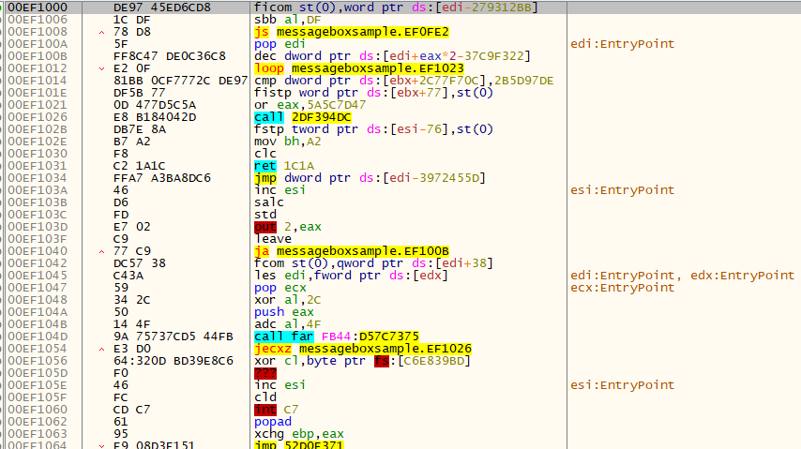
Manual analysis
수동으로 언패킹
.text

Slide 19
Manual analysis
VirtualProtect
BOOL VirtualProtect(
[in] LPVOID lpAddress, [in] SIZE_T dwSize, [in] DWORD flNewProtect,
[out] PDWORD lpflOldProtect );
호출 프로세스의 가상 주소 공간에서 커밋 된 페이지 영역의 보호를 변경
Themida에선 코드 압축을 해제하기 위해 페이지 영역 READ_WRITE_EXCUTE 권한을 갖기위해 VirtualProtect 함수를 호출
이 점을 활용하여 OEP(Original Entry Point)를 탐색

Slide 20
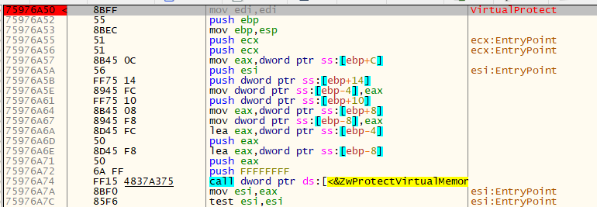
Manual analysis
수동으로 언패킹
VirtualProtect BP 설치

Slide 21
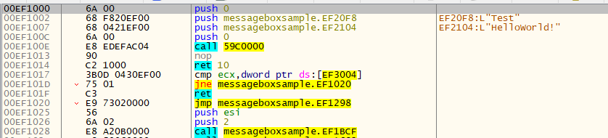
Manual analysis
수동으로 언패킹
.text 영역에 압축해제
OEP 는 0x00EF1000 인 것을 알 수 있음

Slide 22
Manual analysis
수동으로 언패킹
Call 0x59C0000 -> Call user32.MessageBoxW Path

Slide 23
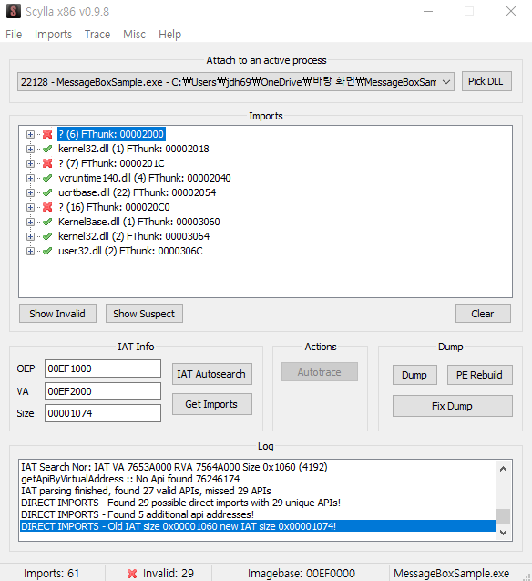
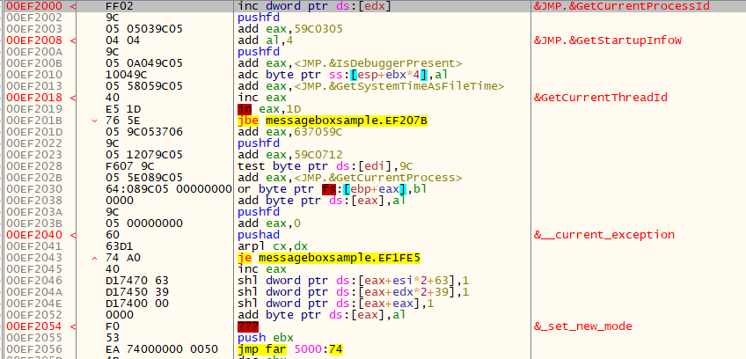
Manual analysis
Themida가 생성한 Import Table 추출
Scylla Plug-In Dump

Slide 24
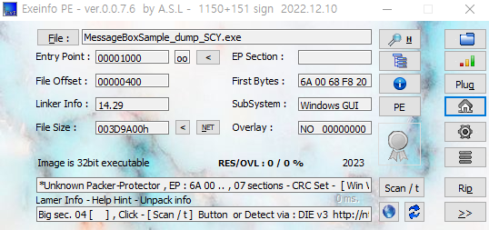
Manual analysis
덤프 후 PE 툴로 확인
수동 언패킹 성공

Slide 25
Manual analysis
간단한 프로그램이 아닌 방대한 프로그램의 경우
수동 언패킹이 매우 힘듬
프로그램의 API 기존 호출 루틴을 알고있어야 패치 후 덤프가 가능
Themida 3.x 상위버전에선 해당 방법으로 언패킹 불가능

Slide 26
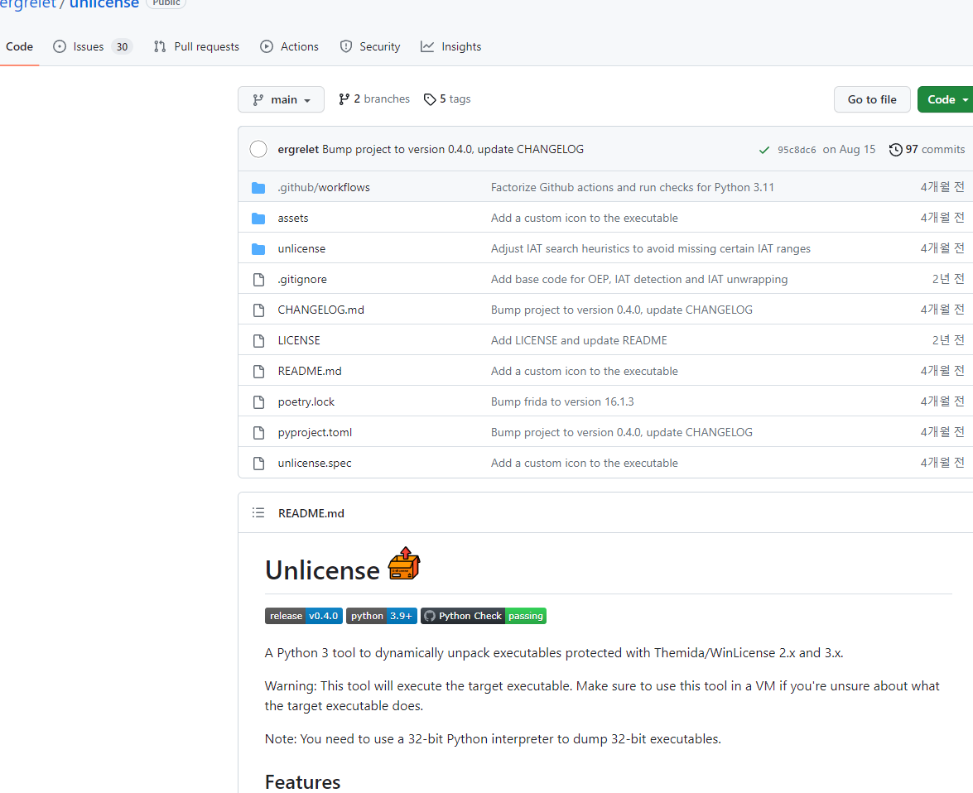
Unlicense
자동화 툴을 이용한 언패킹
더미다 적용된 프로그램을 자동으로 언패킹해주는
Unlicense 자동화 툴을 이용
Themida/WinLicense 2.x and 3.x 버전 지원
32 비트 및 64 비트 PE (EXE 및 DLL) 처리
32 비트 및 64 비트를 처리합니다 .NET 어셈블리 (EXE 만 해당)
원래 진입 점 (OEP)을 자동으로 복구
난독 화 된 가져 오기 테이블을 자동으로 복구
https://github.com/ergrelet/unlicense

Slide 27
Unlicense
NET 어셈블리 DLL 지원 X
대부분의 경우 실행(Runnable) 가능한 덤프를 생성하지 않음
Themida 2.x로 포장 된 32 비트 실행 파일을 언패킹 하는데 매우 느림
WinLicense로 보호 된 실행 파일의 압축을 풀려면 유효한 라이센스 파일이 필요함

Slide 28

Unlicense
자동화 툴을 이용한 언패킹
Usage : unlicensed.exe PE_TO_DUMP <flags>

Slide 29
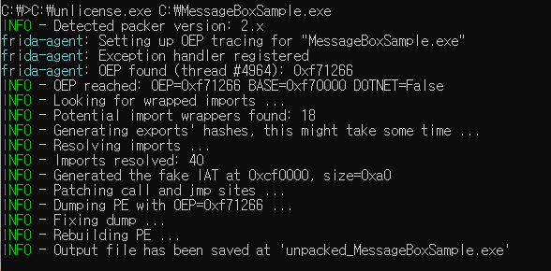
Unlicense
감지된 더미다 버전
추출된 OEP 주소
Wrapping된 API 개수
API 호출 코드 복원
덤프

Slide 30
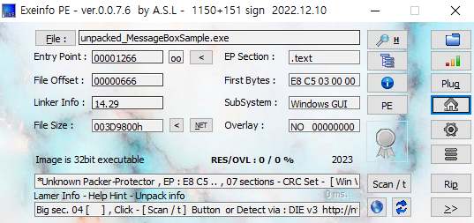
Unlicense
Return
복원된 API 호출 코드

Slide 31
Thanks you
분석환경
Windows 10 x64
X64dbg
- unlicense

